Slide 1
Öğrenci Akademisyen Yönetim Sistemi Sunumu

Slide 2
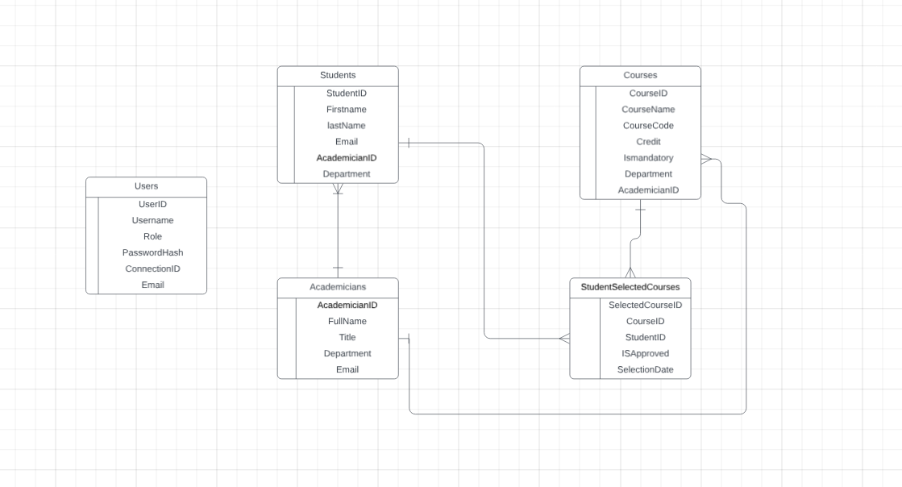

Slide 3
Varlıklar ve İlişkileri
Students (Öğrenciler)
Academicians (Akademisyenler) ile N-1 ilişki: Her öğrenci bir akademisyene bağlıdır.
StudentSelectedCourses (Seçilen Dersler) ile 1-N ilişki: Her öğrenci birden fazla ders seçebilir.
Academicians (Akademisyenler)
Courses (Dersler) ile 1-N ilişki: Her akademisyen birden fazla ders verebilir.
Students (Öğrenciler) ile 1-N ilişki: Her akademisyen birden fazla öğrenciye danışmanlık yapabilir.
Users (Kullanıcılar) (Opsiyonel)
Sistem içindeki tüm kullanıcılar (öğrenciler ve akademisyenler) için temel giriş bilgilerini içerir. Diğer tablolarla dolaylı bir ilişki kurulabilir.

Slide 4
Varlıklar ve İlişkiler
Courses (Dersler)
Academicians (Akademisyenler) ile N-1 ilişki: Her ders bir akademisyen tarafından verilir.
StudentSelectedCourses (Seçilen Dersler) ile 1-N ilişki: Her ders birden fazla öğrenci tarafından seçilebilir.
StudentSelectedCourses (Seçilen Dersler)
Students (Öğrenciler) ile N-1 ilişki: Her seçilen ders bir öğrenciye aittir.
Courses (Dersler) ile N-1 ilişki: Her seçilen ders bir derse aittir.

Slide 5
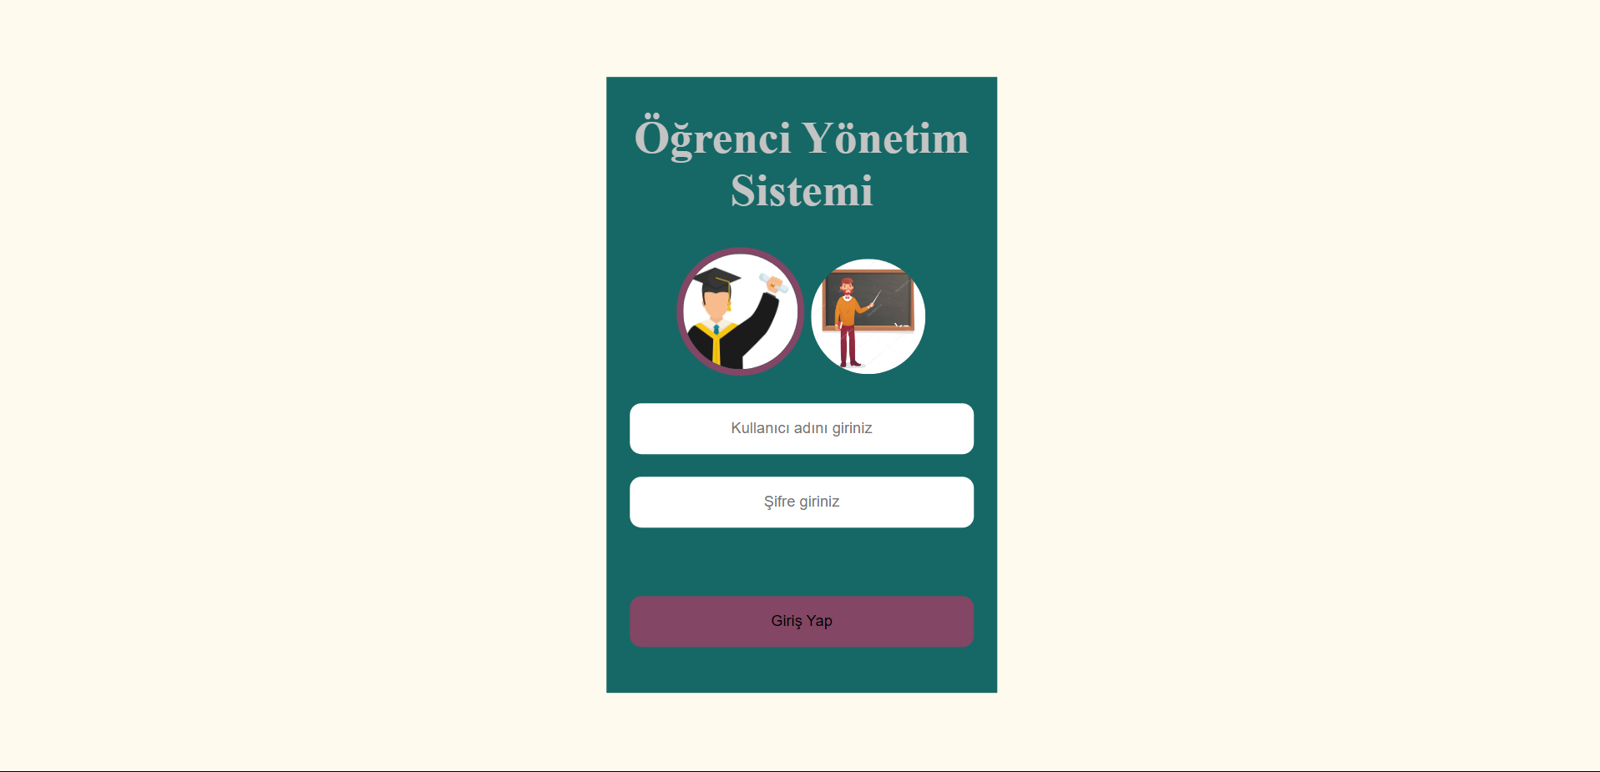
Fronted –Giriş Ekranı

Slide 6
Giriş Ekranı Hakkında Bilgiler
Giriş ekranında kullanıcı öğrenci veya akademisyen olduğunu ilgili resime tıklayıp seçiyor ardından input kısımlarına gerekli ID ve şifre girdikten sonra ‘Giriş Yap’ butonuna tıkladıktan sonra sisteme giriş yapabiliyor

Slide 7
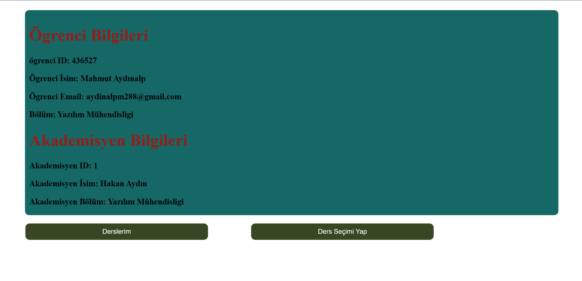
Fronted-Öğrenci Ekranı

Slide 8
Ögrenci ekranı hakkında bilgiler
Bir öğrenci sisteme giriş yaptığında ilk olarak kendi bilgilerini onun da altında danışman hocasının bilgilerini görebiliyor .
‘Derslerim’ butonuna tıklayarak seçmiş olduğu dersleri görebiliyor.
‘Ders Seçim Yap’ butonuna tıklayarak ders seçimi yapıp onaylanmak üzere danışman hocasına gönderebiliyor.

Slide 9
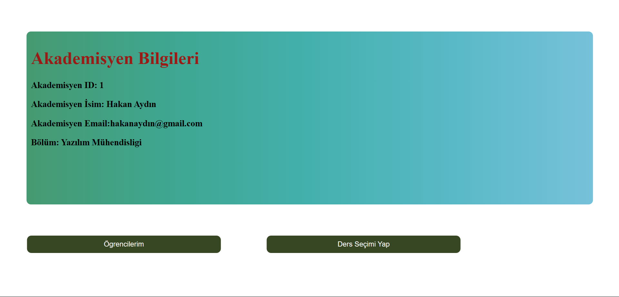
Fronted-Akademisyen Ekranı

Slide 10
Akademisyen ekranı hakkında bilgiler
Bir akademisyen sisteme giriş yaptıktan sonra Kendi bilgilerini görebiliyor.
‘Ögrencilerim’ butonuna tıklayarak danışmanlık yaptığı Ögrencileri görebiliyor .
Ögrencilerin yanında bulunan ‘seçimler’ butonuna tıklayarak öğrencilerin yaptığı ders seçimlerini görüp onaylayabiliyor veya reddebiliyor.

Slide 11
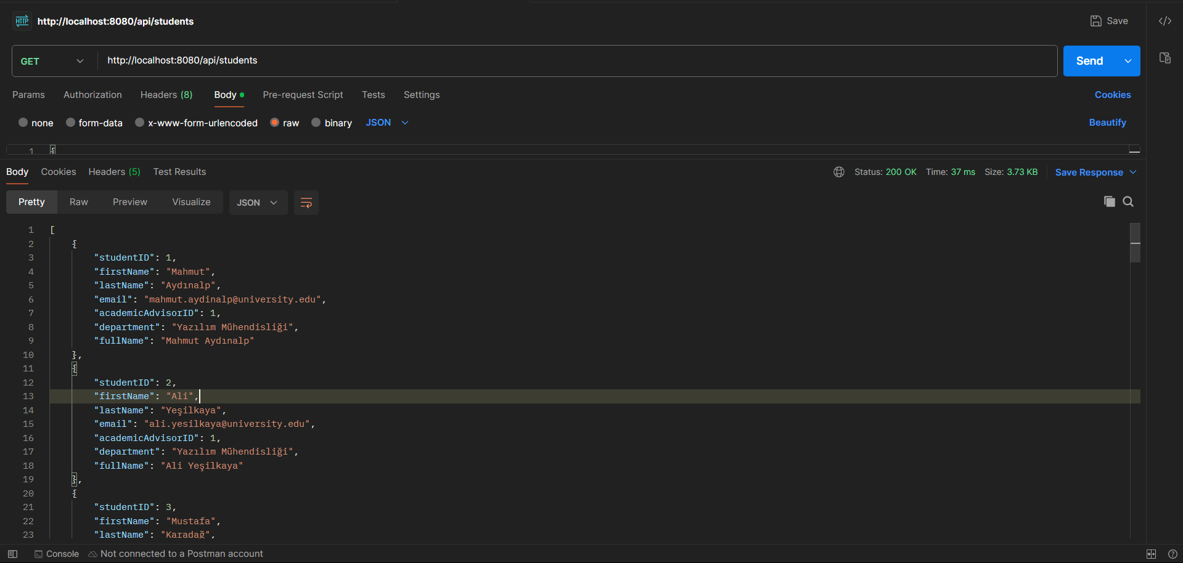
Api Testleri –Student sınıfı-Get

Slide 12
Student sınıfı için GET apisi hakkında bilgiler
Get apisini kullanarak veri tabanında bütün öğrencileri listeleyebiliriz .
Aynı zamanda akademisyen sayfasında öğrencilerim butonuna tıklandığında bu api aracılığıyla öğrencileri listeliyoruz

Slide 13
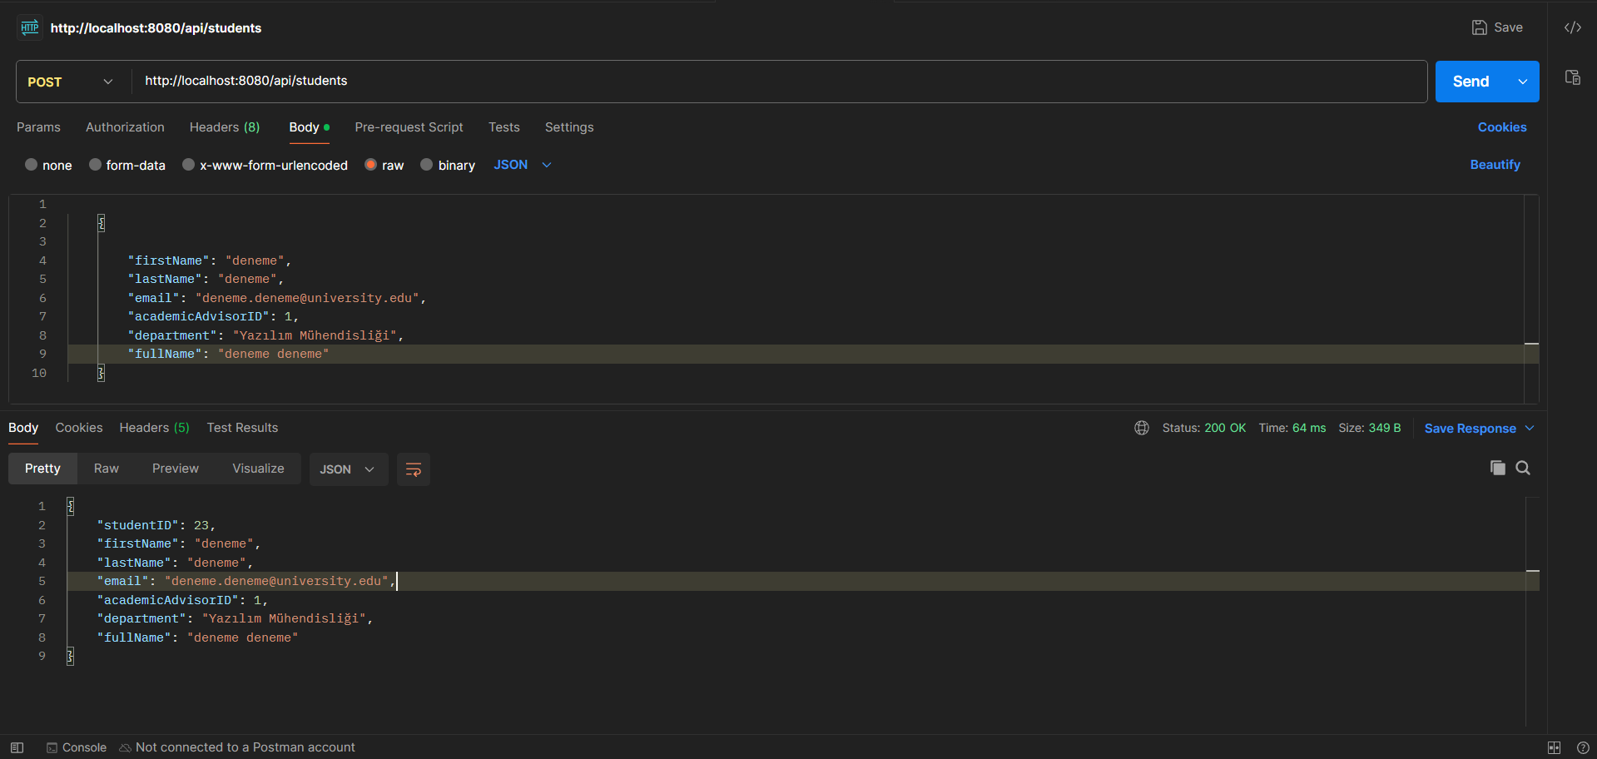

Api Testleri –Student-Post

Slide 14
Post apisi hakkında bilgiler
Post metodu ile de backend aracılığıyla api kullanarak veritabanına ve sisteme öğrenci ekliyoruz.
Eger akademisyen sınıfına ‘Öğrenci Ekle’ butonu eklenirse POST apisi aracılığıyla
Ögrenci ekleyebiliriz bir önceki sayfadaki örnekte olduğu gibi .

Slide 15
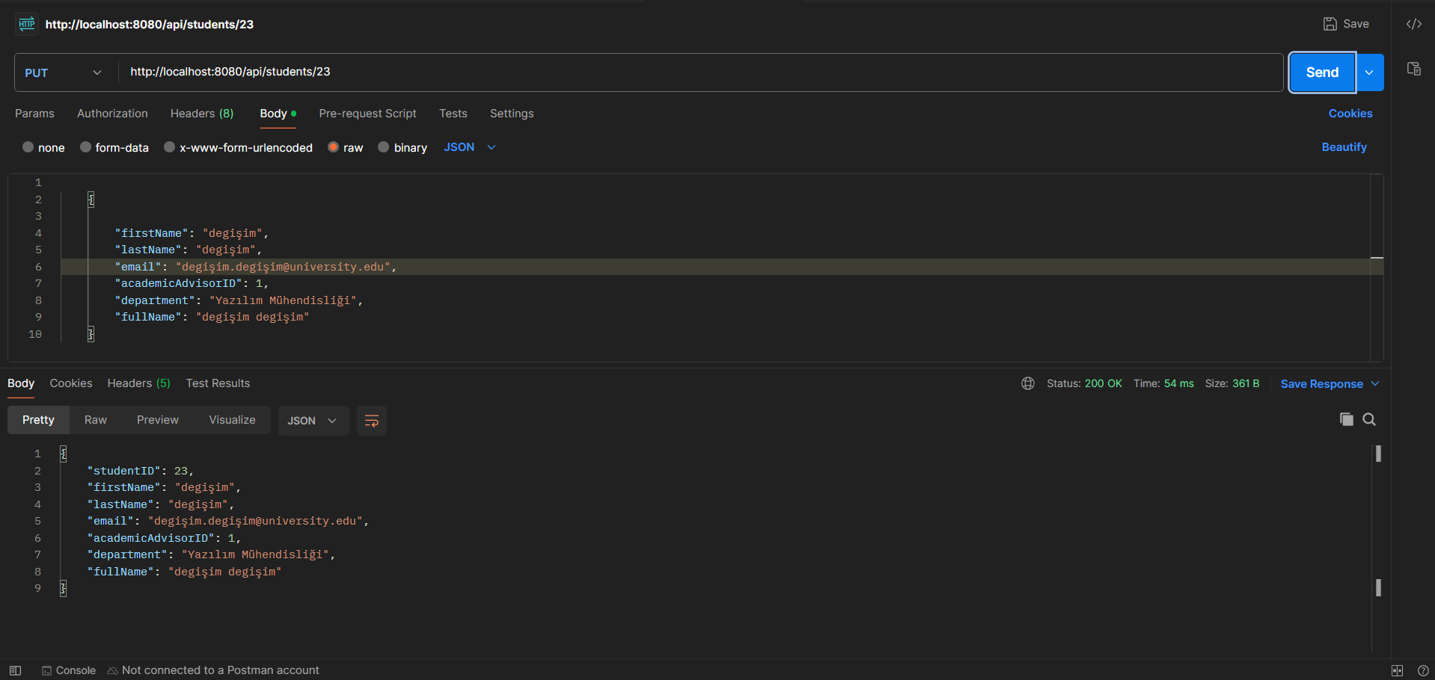

Api Testleri –Student-Put

Slide 16
Put apisi hakkında bilgiler
Put apisi aracılığıyla mevcut bir öğrenci hakkındaki bir bilgiyi değiştirebiliyoruz .
Yukarıdaki örnekte öğrenci id’si girerek öğrencinin değiştirmek istediğimiz bilgisini veritabanıyla uğraşmadan bu aracı ile halledebiliyoruz.
Akademisyen sınıfına eklenecek bir ‘Ögrenci Bilgilerini Düzenle ’ butonu ile buton kullanıldığında bu api aracılığıyla her akademisyen veritabanı sorgulanı bilmek zorunda kalmaz put apisi aracılığıyla butona tıklayarak halledir.

Slide 17
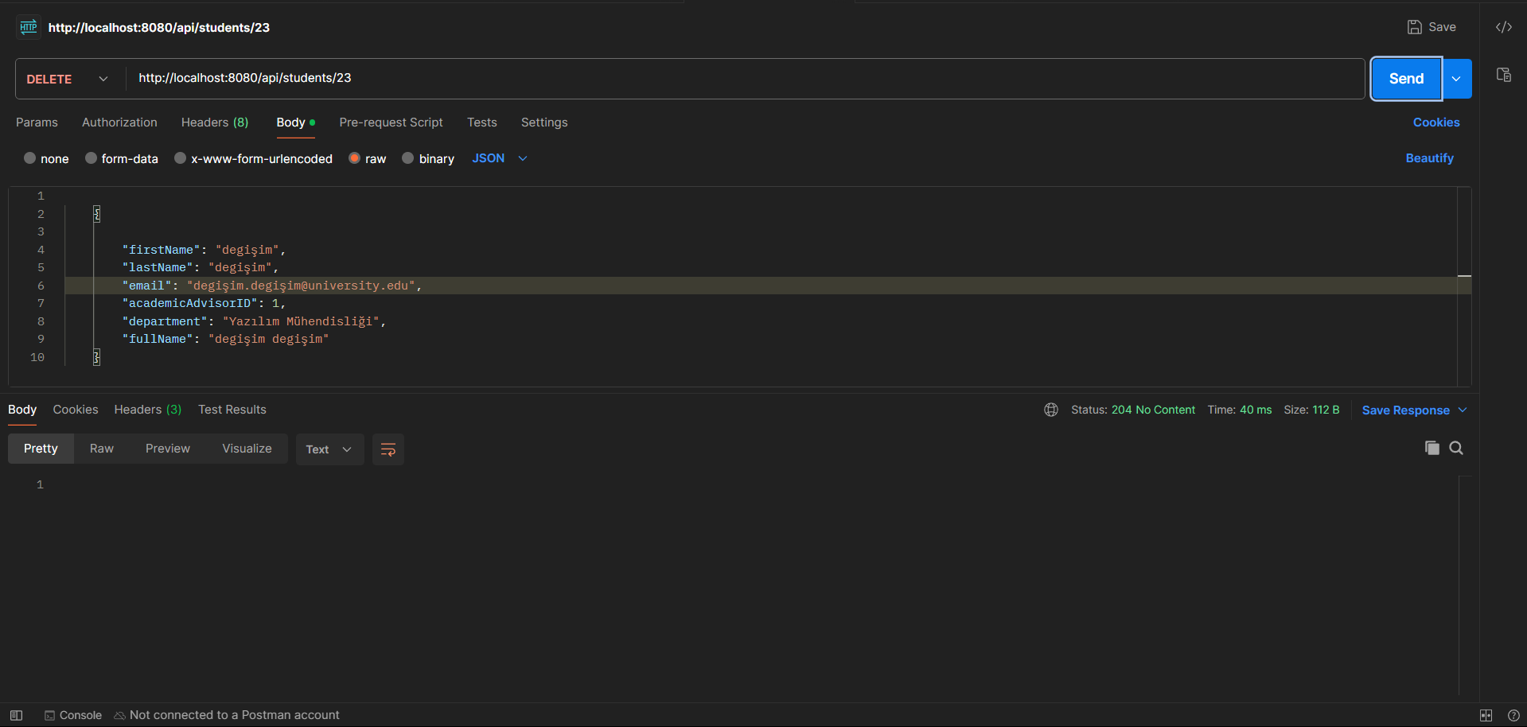
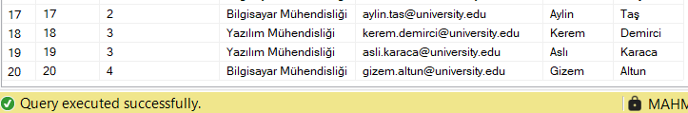
Api Testleri –Student-Delete

Slide 18
Delete apisi hakkında bilgiler
Delete apisi aracılığıyla mevcut bir öğrenciyi veri tabanı ile etkileişme girmeden api aracalığıyla silebiliyoruz.
Yukarıdaki örnekte öğrenci id’si girerek öğrenciyi siliyoruz.
Akademisyen sınıfına eklenecek bir ‘Ögrenciyi Sil’ butonu ile buton kullanıldığında bu api aracılığıyla her akademisyen veritabanı sorgularını bilmek zorunda kalmaz delete apisi aracılığıyla butona tıklayarak öğrenciyi silebilir.

Slide 19
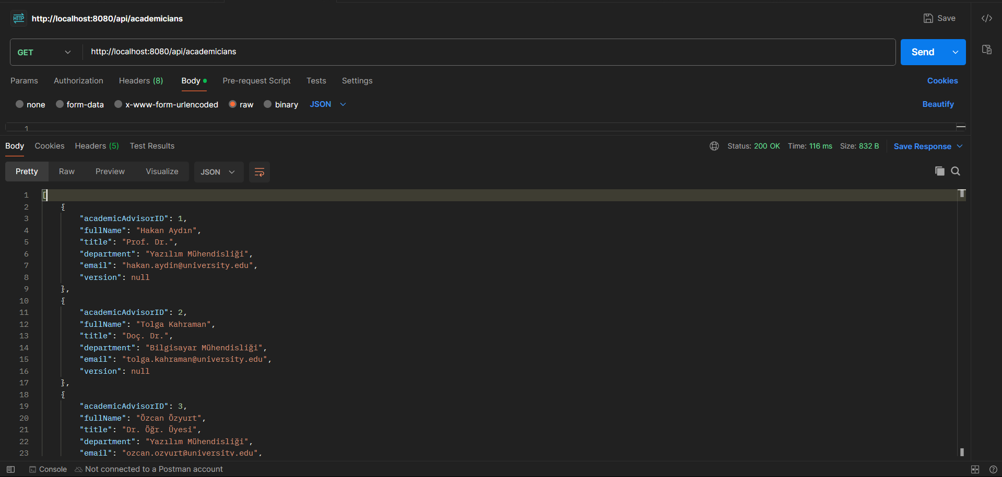
Api Testleri –Academician-Get

Slide 20
Academician sınıfı için GET apisi hakkında bilgiler
Get apisini kullanarak veri tabanında bütün academisyenleri listeleyebiliriz .
Eğer bir buton ekleyip akademisyenleri listelemek istersek bu api aracılığıyla veri tabanına erişebiliriz(örneğin admin panelinde kullanılabilir.)

Slide 21
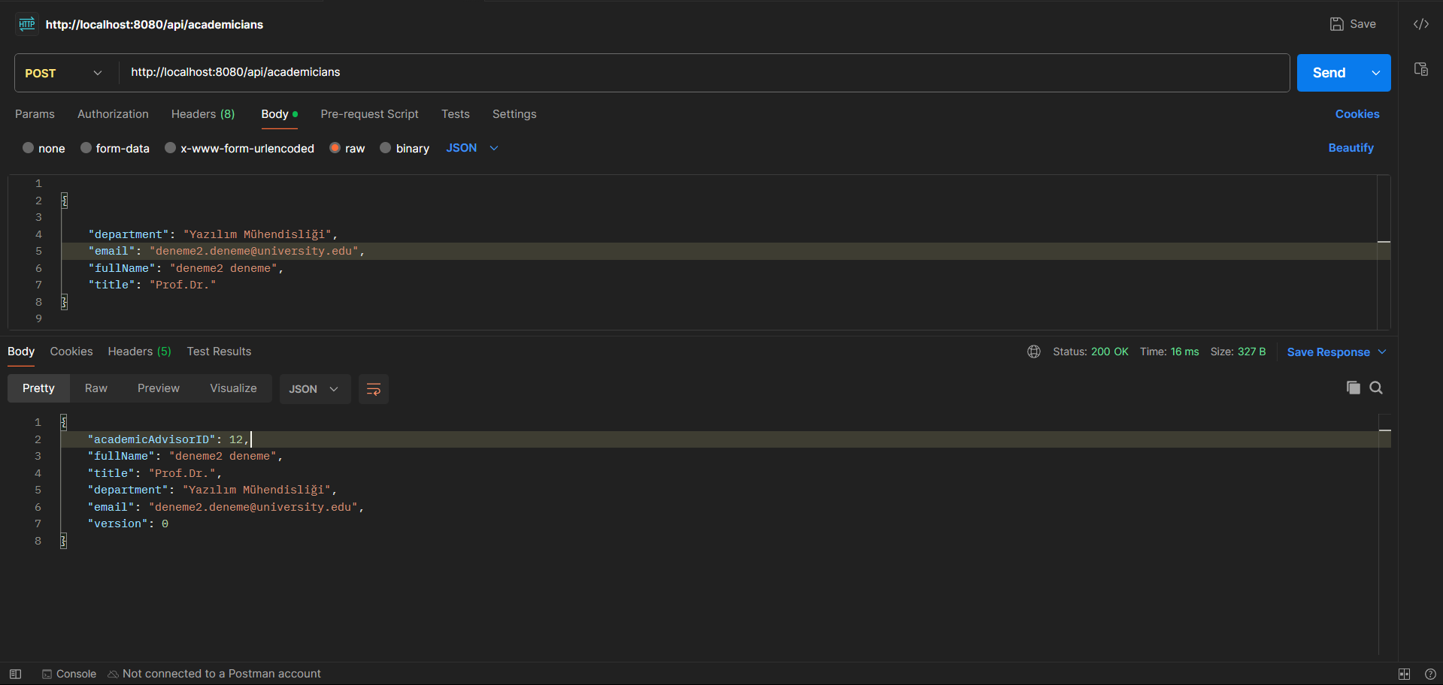
Api Testleri –Academician-Post

Slide 22
Post apisi hakkında bilgiler
Post metodu ile de backend aracılığıyla api kullanarak veritabanına ve sisteme akademisyen ekliyoruz.
Eger admin sayfası oluşturulur ve ‘akademisyen Ekle’ butonu eklenirse POST apisi aracılığıyla akademisyen ekleyebiliriz bir önceki sayfadaki örnekte olduğu gibi .

Slide 23
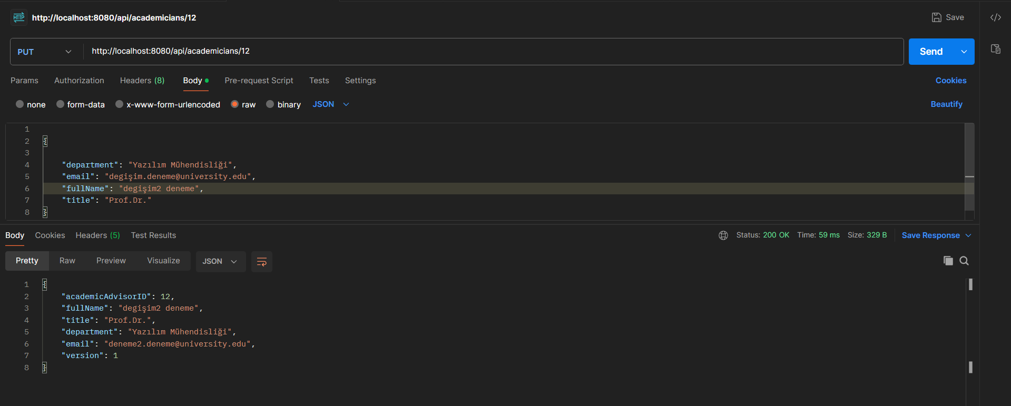
Api Testleri –Academician-Put

Slide 24
Put apisi hakkında bilgiler
Put metodu ile de backend aracılığıyla api kullanarak veritabanına ve sistemdeki bir akademisyenin bilgilerini degiştiriyoruz.
Eger admin sayfası oluşturulur ve ‘akademisyen Bilgilerini Güncelle’ butonu eklenirse PUT apisi aracılığıyla akademisyen bilgilerini güncelleyebiliriz bir önceki sayfadaki örnekte olduğu gibi .

Slide 25
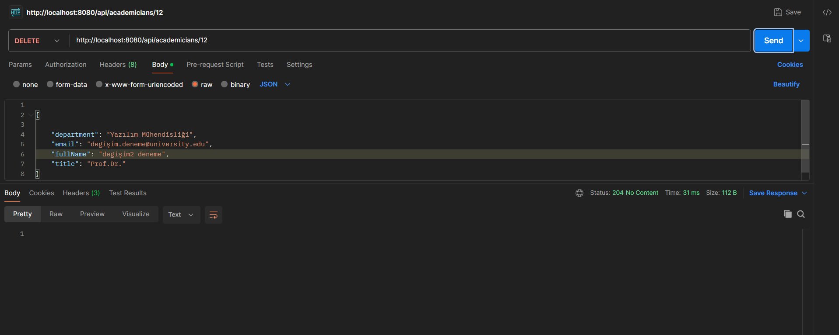
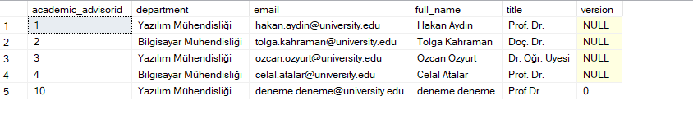
Api Testleri –Academician-Delete

Slide 26
Delete apisi hakkında bilgiler
Delete metodu ile de backend aracılığıyla delete apisi kullanarak veritabanına ve sistemdeki bir akademisyenin bilgilerini siliyoruz.
Eger admin sayfası oluşturulur ve ‘akademisyeni Sil’ butonu eklenirse DELETE apisi aracılığıyla akademisyen bilgilerini silebilriz bir önceki sayfadaki örnekte olduğu gibi .

Slide 27
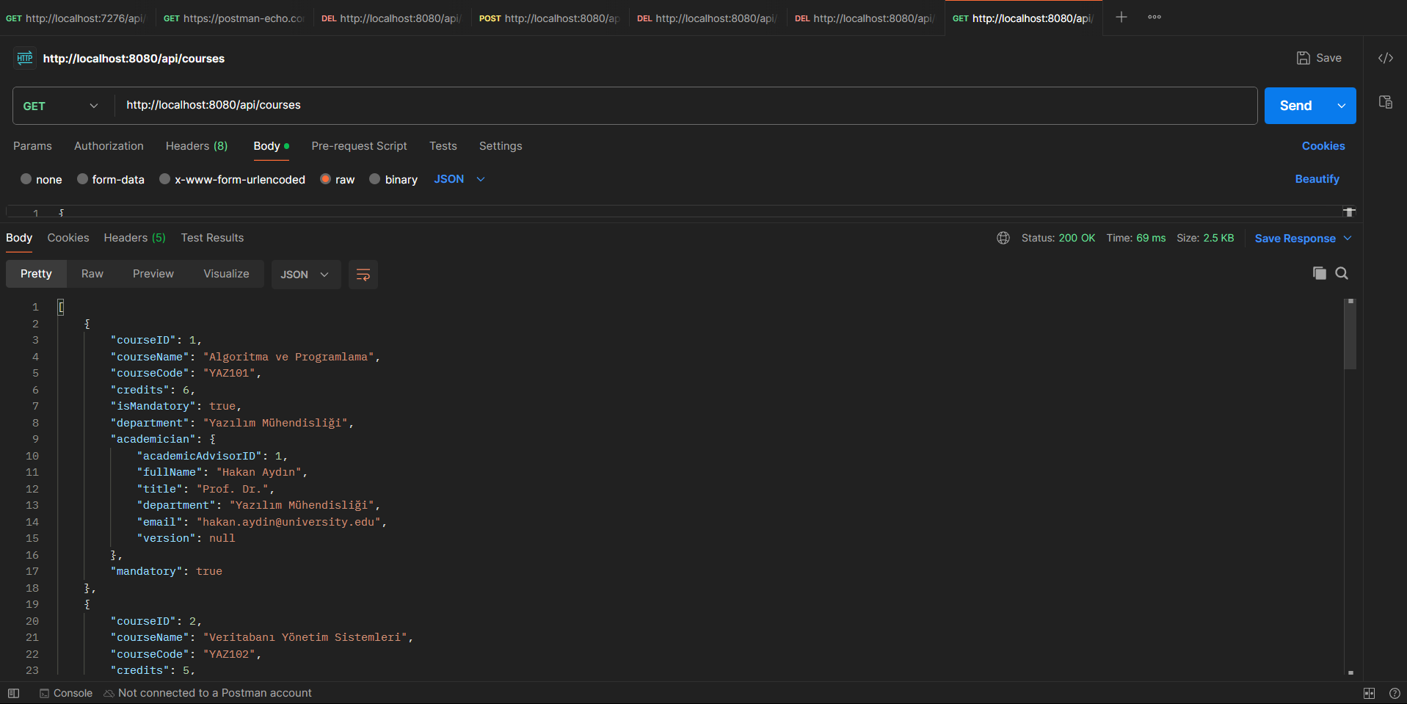
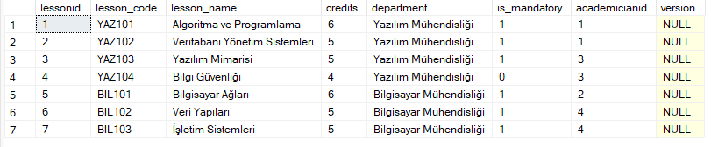
Api Testleri –Course-Get

Slide 28
Course sınıfı için GET apisi hakkında bilgiler
Get apisini kullanarak veri tabanında bütün dersleri listeleyebiliriz .
Eğer bir buton ekleyip dersleri listelemek istersek bu api aracılığıyla veri tabanına erişebiliriz .
Örneğin öğrenci ekranında derslerim butonuna tıklandığında bu api çalışır

Slide 29
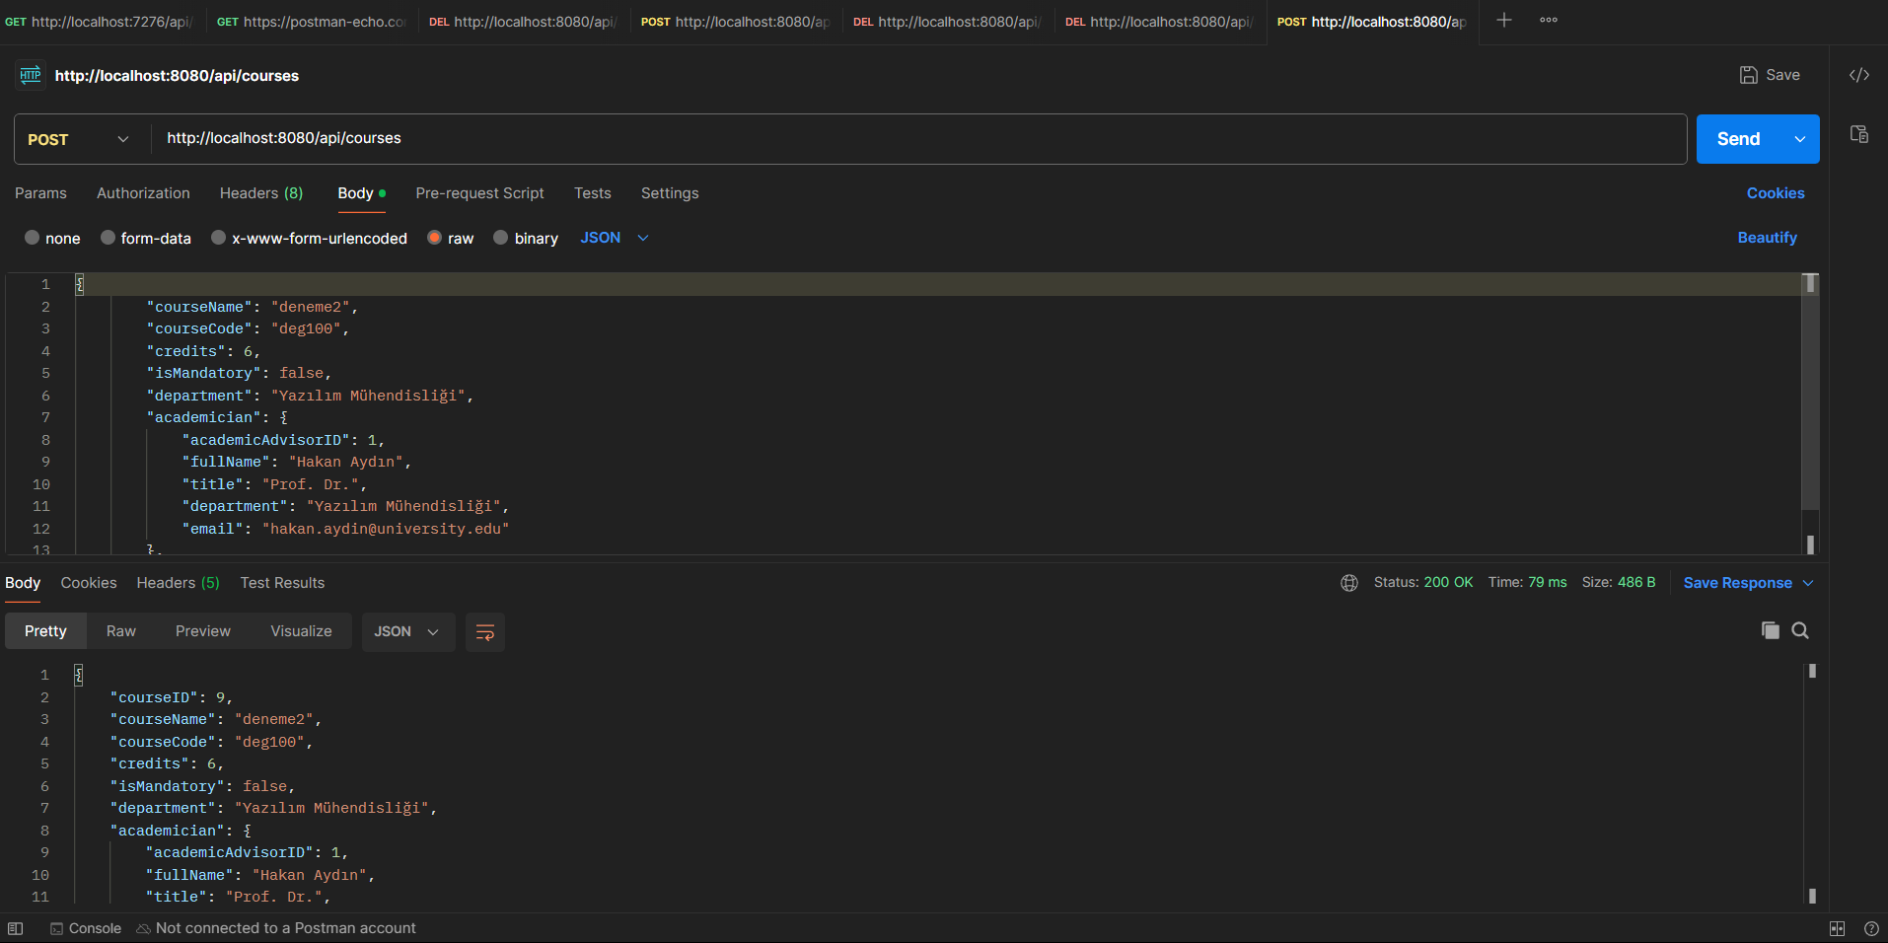

Api Testleri –Course-Post

Slide 30
Course sınıfı için POST apisi hakkında bilgiler
Post metodu ile de backend aracılığıyla api kullanarak veritabanına ve sisteme ders ekliyoruz.
Akademisyen sayfasında ‘Ders Ekle’ butonu eklenirse POST apisi aracılığıyla ders ekleyebiliriz bir önceki sayfadaki örnekte olduğu gibi .

Slide 31
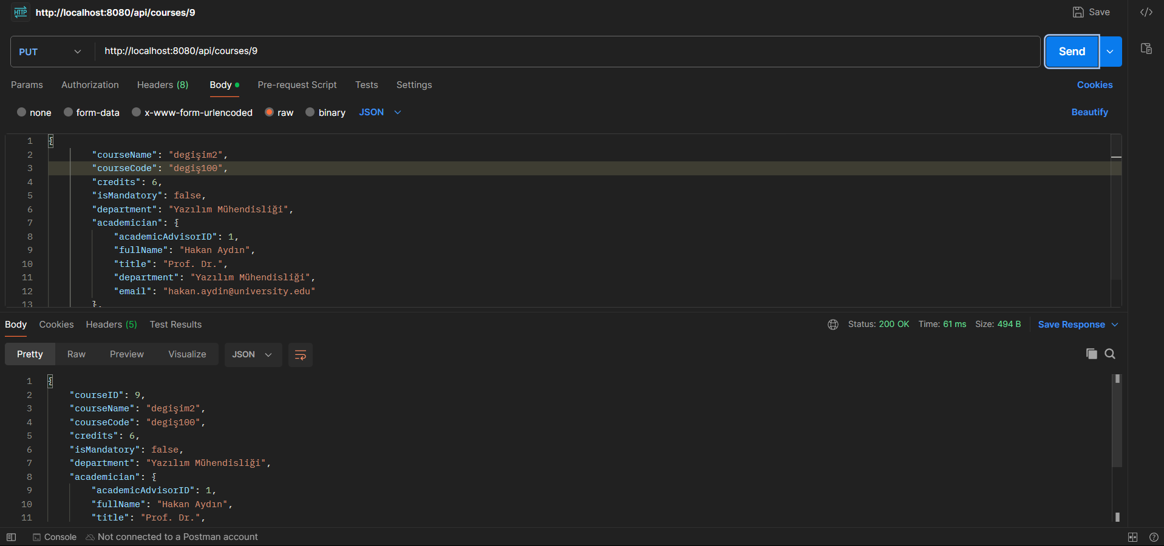

Api Testleri –Course-Put

Slide 32
Course sınıfı için PUT apisi hakkında bilgiler
Put metodu ile de backend aracılığıyla api kullanarak veritabanına ve sistemdeki bir dersin bilgilerini degiştiriyoruz.
Akademisyen sayfasında ‘Ders Bilgilerini Güncelle’ butonu eklenirse PUT apisi aracılığıyla ders bilgilerini güncelleyebiliriz bir önceki sayfadaki örnekte olduğu gibi .

Slide 33
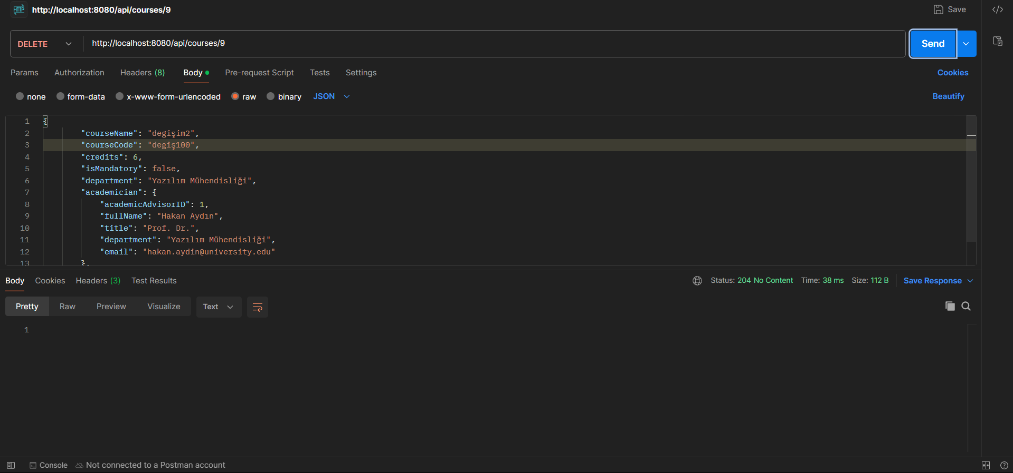
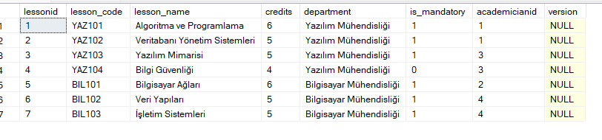
Api Testleri –Course-Delete

Slide 34
Course sınıfı için DELETE apisi hakkında bilgiler
Delete metodu ile de backend aracılığıyla delete apisi kullanarak veritabanına ve sistemdeki bir dersin bilgilerini siliyoruz.
Akademisyen sayfasında ‘Dersi Sil’ butonu eklenirse DELETE apisi aracılığıyla id ile ders bilgilerini silebiliriz bir önceki sayfadaki örnekte olduğu gibi .

Slide 35
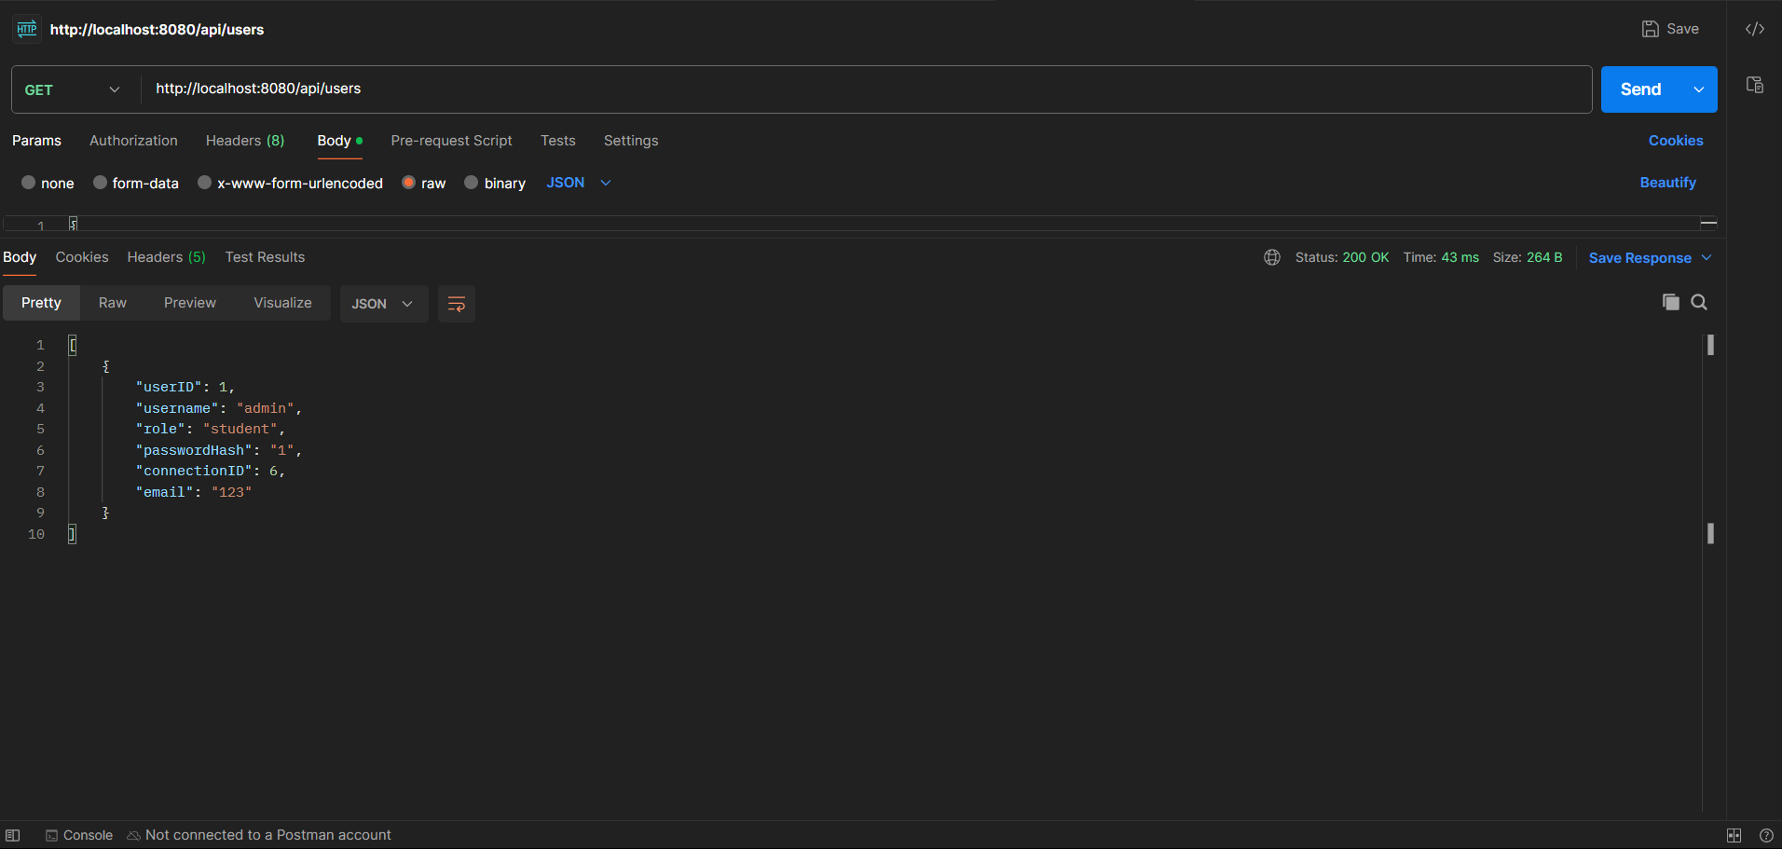

Api Testleri –User-Get

Slide 36
User sınıfı için Get apisi hakkında bilgiler
Get apisini kullanarak veri tabanında bütün kullanıcıları listeleyebiliriz .
Eğer bir buton ekleyip kullanıcıları listelemek istersek bu api aracılığıyla veri tabanına erişebiliriz .
Örneğin admin ekranında ‘kullanıcılar ’butonuna tıklandığında bu api çalışır.

Slide 37
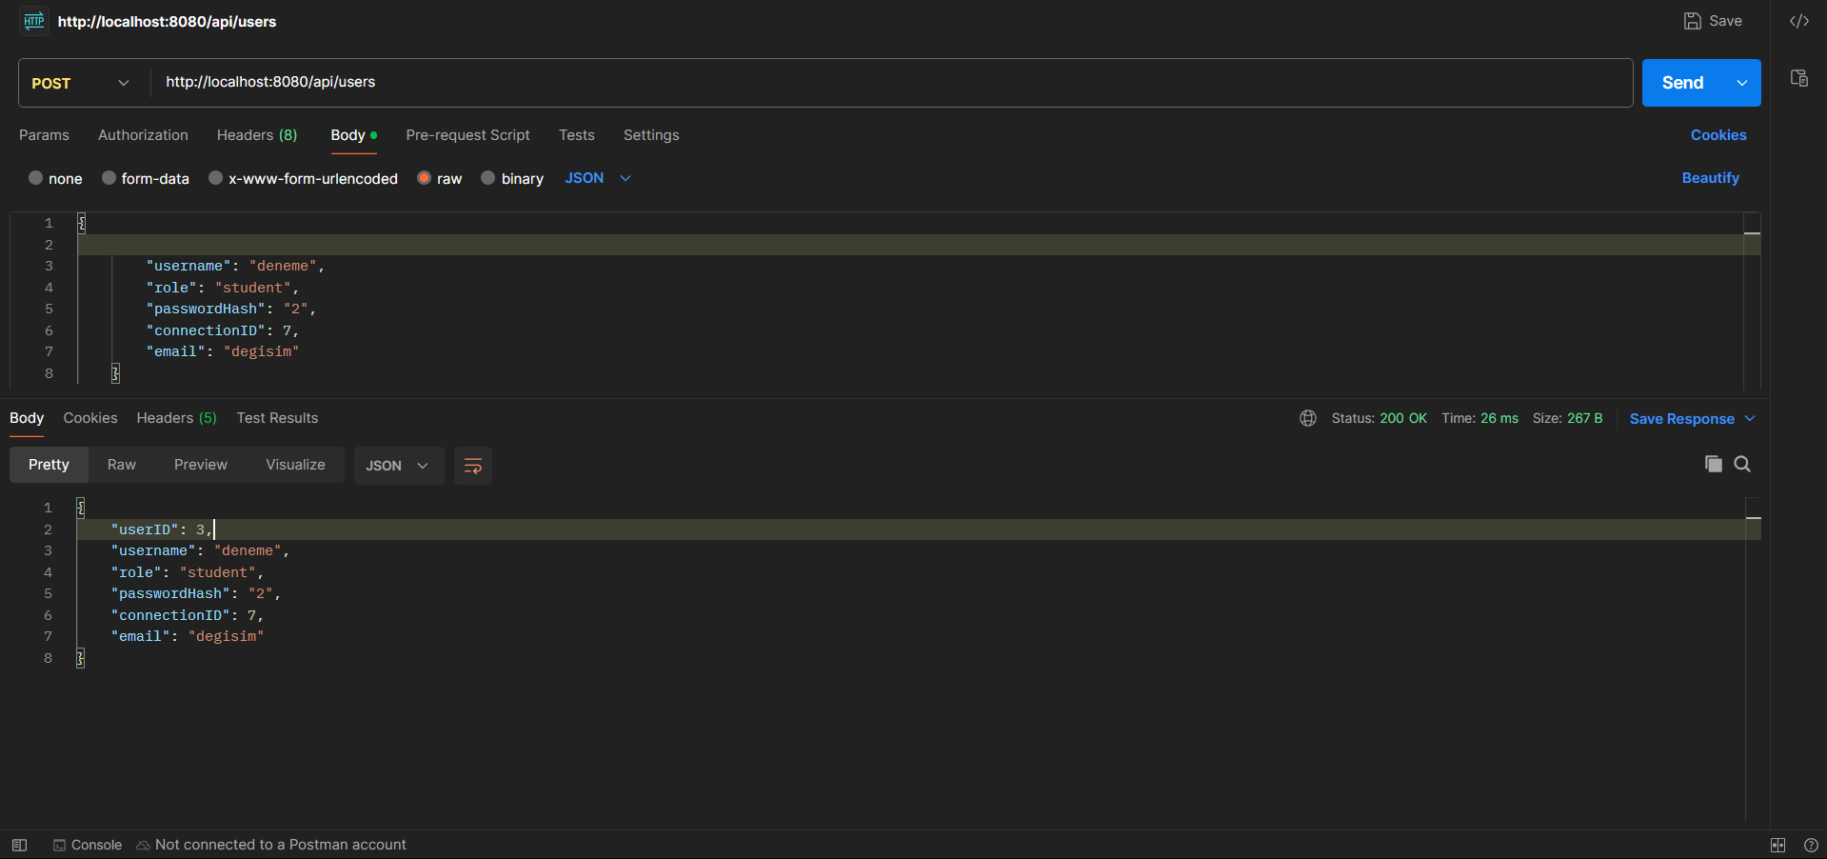
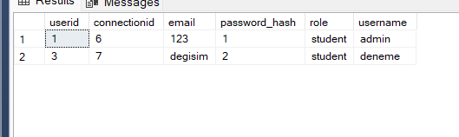
Api Testleri –User-Post

Slide 38
User sınıfı için Post apisi hakkında bilgiler
Post metodu ile de backend aracılığıyla api kullanarak veritabanına ve sisteme kullanıcı ekliyoruz.
Admin sayfasında ‘Kullanıcı Ekle’ butonu eklenirse POST apisi aracılığıyla kullanıcı ekleyebiliriz bir önceki sayfadaki örnekte olduğu gibi .

Slide 39
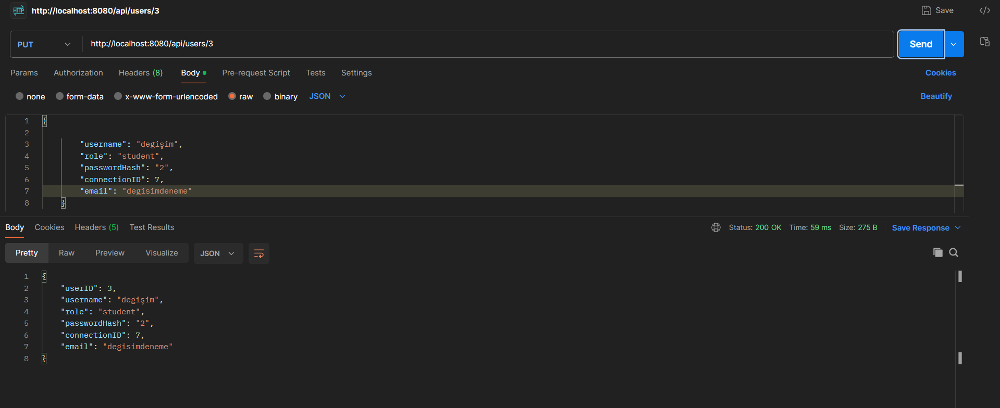

Api Testleri –User-Put

Slide 40
User sınıfı için Put apisi hakkında bilgiler
Put metodu ile de backend aracılığıyla api kullanarak veritabanına ve sistemdeki bir kullanıcının bilgilerini degiştiriyoruz.
Admin sayfasında ‘Kullanıcı Bilgilerini Güncelle’ butonu eklenirse PUT apisi aracılığıyla kullanıcı bilgilerini güncelleyebiliriz bir önceki sayfadaki örnekte olduğu gibi .

Slide 41
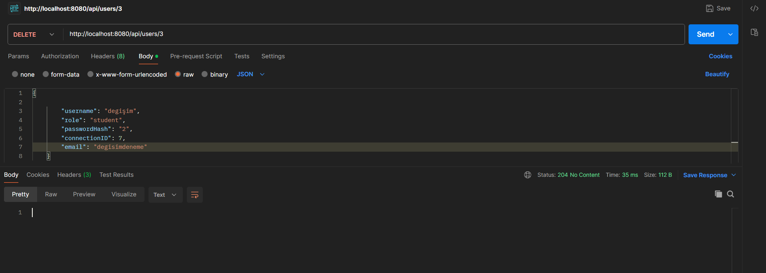
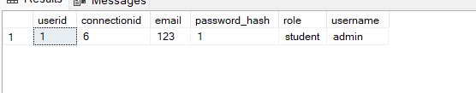
Api Testleri –User-Delete

Slide 42
User sınıfı için Delete apisi hakkında bilgiler
Delete metodu ile de backend aracılığıyla delete apisi kullanarak veritabanına ve sistemdeki bir kullanıcının bilgilerini siliyoruz.
Admin sayfasında ‘Kullanıcı Sil’ butonu eklenirse DELETE apisi aracılığıyla id ile Kullanıcı bilgilerini silebiliriz bir önceki sayfadaki örnekte olduğu gibi .

